Slide 1
Maankäytön luontovaikutukset
Kevät 2024
Projektisuunnittelija Laura Kauniskangas, JYU.Wisdom

Slide 2
Lisenssi
Tämä teos on lisensoitu Creative Commons Nimeä-EiKaupallinen-JaaSamoin 4.0 Kansainvälinen -lisenssillä.

Slide 3
Opetusmateriaalin kuvaus ja käyttö
Opetusmateriaalin nimi: Maankäytön luontovaikutukset
Opetusmateriaalin tavoite: Selkiyttää maankäytön ja sen muutosten yhteyttä luonnon monimuotoisuuden hupenemiseen, etenkin kansallisesti tarkasteltuna, ja esitellä tutkimusperustaisia ratkaisuja ongelmaan.
Opetusmateriaalin kohderyhmät (esim. koulutusaste): Sopii opetusmateriaaliksi 2. asteen oppilaitoksiin, korkeakouluihin ja jatkuvaan oppimiseen. Materiaali on suunniteltu yleistajuiseksi ja siten kaikkia palvelevaksi.
Opetusmateriaalin sisällöstä lyhyt kuvaus: Sisältää pari diaa, jotka keskittyvät luonnon monimuotoisuuskriisin globaaliin tilannekuvaan. Loput diat käsittelevät luonnon monimuotoisuuden tilaa Suomessa ja ratkaisuja sen parantamiseksi.
Ohjeistus eli miten ohjeistan opettajaa käyttämään materiaalia (eri kohderyhmille): Diaesitys on suunniteltu käytettäväksi sellaisenaan itseopiskeluun tai osana opetusta.
Arvio opetusmateriaalin läpikäymiseen kuluvasta ajasta: 1 h linkkeineen

Slide 4
Luontokato globaalisti
Käsitteenä luontokato kuvaa ihmisen aiheuttamaa luonnon heikentymistä ja tuhoutumista, esimerkiksi elinympäristöjen häviämistä ja pirstaloitumista, lajien sukupuuttoja ja populaatioiden pienenemistä
Luonnon heikentymistä ei ole onnistuttu estämään eikä kansainvälisten sitoumusten mukaisia tavoitteita luontokadon pysäyttämiseksi ole saavutettu
Ihmiskunnan riippuvuus fossiilisista polttoaineista ja lisääntynyt kulutus edistävät luonnonvarojen hankintaa ja antropogeenistä ilmastonmuutosta, mikä vauhdittaa luontokatoa
Maankäyttö ja maankäytön muutokset ovat keskeisiä tekijöitä luontokadon etenemisessä, sillä eliöt tarvitsevat elintilaa
Yli kolmasosa maapallon maa-alasta on jo ihmisen käytössä ruoantuotannon ja rakentamisen muodoissa ja elinympäristöjen heikentäminen ja valjastaminen ihmisen tarpeisiin jatkuu yhä
Ihmisen näkökulmasta luonnon tilan heikentäminen uhkaa yhteiskuntien hyvinvointia, taloutta ja turvallisuutta, sillä olemme täysin riippuvaisia luonnon tarjoamista raaka-aineista, materiaaleista ja ekosysteemipalveluista
Luontokadon ja ilmastonmuutoksen on yhdessä arvioitu lisäävän konflikteja ja aiheuttavan ilmastopakolaisuutta maailmanlaajuisesti

Slide 5
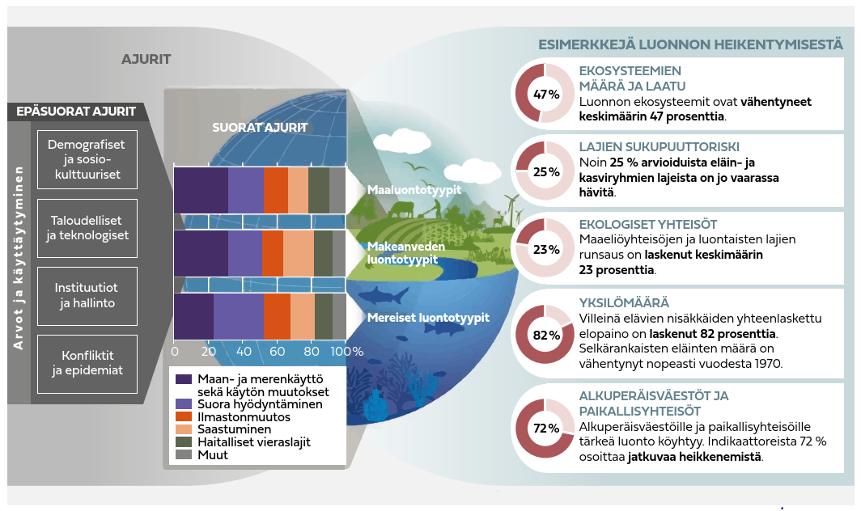
Luontokadon ajurit
Kuvalähde: Suomen luontopaneeli 2019, muokattu lähteestä IPBES 2019
Notes:
Ihmisen vaikutus on kasvattanut lajien sukupuuttoon kuolemisen nopeutta arvioiden mukaan jopa 100-1000 kertaiseksi lajien luontaiseen häviämistahtiin verrattuna. (Luonto uhan alla 1: Lajien ja luontotyyppien uhanalaisuus, Jyväskylän yliopiston avoimen yliopiston verkkokurssi)
Luontokadon taustalla olevista merkittävimmistä syistä, eli epäsuorista ajureista, keskeisimmät liittyvät demografisiin ja sosio-kulturaalisiin tekijöihin, joilla viitataan etenkin väestön- ja kulutuksen kasvuun.
Sodat, pandemiat ja muut inhimilliset kriisit vaikuttavat suoraan ja/tai välillisesti (kulutustapojen muutokset) ilmastopäästöihin ja luonnon monimuotoisuuteen. Valtioiden hallinnon, talouden ja teknologioiden vaikutukset ovat pääosin välillisiä aiheuttaen muutoksia väestön- ja kulutuksen kasvussa.
Huom. Suorista ajureista merkittävin on maan- ja merenkäytön muutos, ei maan- ja merenkäyttö. Maankäytön muutoksella tarkoitetaan jonkin maankäytön muuttumista pysyvästi toiseen maankäyttöluokkaan, esimerkiksi metsien raivaamista pelloiksi. Maan- ja merenkäyttö sisältyy organismien suoraan hyödyntämiseen, esimerkiksi eläinperäisen ja kasvisperäisen ravinnon kasvatuksen tai metsien hakkuiden kautta.
Ilmastonmuutoksen merkityksen luontokadon ajurina on ennustettu kasvavan entisestään, sillä lajien sopeutuminen on hitaampaa kuin lämpenemisestä seuraavat ympäristönmuutokset.
Lähde: Suomen kansallinen luontopaneeli ja Ympäristötiedon foorumi 2019

Slide 6
Monimuotoisuuden tila Suomessa
Myös kansallisesti luonnon tilaan vaikuttavat eniten maankäyttö ja sen muutokset (Syke 2019)
Iso osa ympäristövaikutuksista toteutuu ulkomailla yritysten arvoketjujen ja kansainvälisen kaupan vuoksi
Elinympäristöjen tila on heikentynyt Suomessa lähes 70 % niiden luonnontilaan verrattuna (Suomen luontopaneeli 2023)
Yli 10 % lajeistamme ja lähes puolet luontotyypeistämme ovat uhanalaisia (Punainen kirja 2019)
Suomen maa-alasta 77 % on metsiä ja puustoisia soita, joten niiden monimuotoisuuden parantaminen on keskeistä (Suomen luontopaneeli 2023)
Metsien pinta-ala on vähentynyt kaikista luontotyypeistä eniten, sillä niitä on raivattu pelloiksi ja rakentamisen tieltä
Erityisesti luonnontilaisten, puustoisten soiden kattama pinta-ala on vähentynyt ojitustilanteen ja ennallistamisen vähäisyyden vuoksi
Lue lisää vuoden 2019 uhanalaisuusarvioinnin tuloksista Syken politiikkasuosituksesta
Lähteet: Suomen luontopaneeli 2019 & 2023

Slide 7
Metsien monimuotoisuus
Metsien monimuotoisuuden vaaliminen on keskeistä luontokadon pysäyttämisessä
Suomen lajeista puolet on metsälajeja → luonnontilaisten metsien häviäminen on johtanut lajien uhanalaistumiseen (31 % uhanalaisista lajeista elää metsissä)
Erilaisia ja eri kehitysvaiheissa olevia metsiä tarvitaan metsäluonnon monimuotoisuuden ylläpitämiseksi
Arvokkaiden ja harvinaisten metsäkohteiden säilyminen tulisi pystyä takaamaan
Erilaiset, toisiinsa kytkeytyneet metsät ovat tärkeitä myös eliöiden liikkuvuuden kannalta
Monimuotoisen lajiston ylläpitäminen vaatii tietynlaisten rakennepiirteiden esiintymistä:
Lahopuut ja vanhat puut
Puuston monilajisuus, erirakenteisuus ja tiheysvaihtelu
Elinympäristön luonnontilainen vesitalous
Ylläpitäviä rakennepiirteitä on eniten vanhoissa luonnontilaisissa ja talousmetsissä
Monimuotoisuus parantaa ympäristön puskurointikykyä ulkoisia haittoja vastaan (esim. tuhohyönteisiä)
Lue lisää IBC-Carbon -hankkeen tietokortista Metsien suojelun keskeiset näkökulmat
Lähteet: IBC-Carbon -hanke, Forsius ym. 2023
Notes:
Monimuotoisuudessa tarkastellaan paitsi lajien määrää niin myös niiden sisäistä ja välistä geneettistä vaihtelua sekä ekosysteemien monimuotoisuutta. Ekosysteemitason tarkastelussa huomioidaan biologisen monimuotoisuuden ja elottoman luonnon vuorovaikutukset.
Harvinaisten metsäluontotyyppien ja -lajien menetys pienentäisi metsäluonnon monimuotoisuutta pysyvästi. Ihmisen käsittelemissä talousmetsissä kasvuolosuhteet ja siten lajisto ovat yhtenäisempiä kuin luonnontilaisissa metsissä eivätkä vanhojen metsien rakennepiirteet ehdi palautua, jos metsien kiertoaika on liian lyhyt. Hoidetuissa talousmetsissä on eliöille vähemmän ravintoa, pesäpaikkoja ja suojaa.
Monimuotoisuuden suojelu
Suojeluverkosto on pirstaloitunut, toisin sanoen suojelualueiden välissä on talousmetsää ja ihmisen rakentamia alueita. Ihmisen käytössä olevien alueiden ekologinen tila vaikuttaa merkittävästi siihen, kuinka hyvin eliöt pääsevät siirtymään elinalueiden välillä esimerkiksi ravinnon perässä, minkä vuoksi esimerkiksi ekologiset käytävät ovat keskeisiä monimuotoisuuden tukemisessa.
Metsiköiden suojeluun asettamisessa on syytä huomioida niiden täydentävyys, joka tarkoittaa niiden poikkeavuutta suhteessa valmiiksi suojelun piirissä oleviin metsiin. Täydentävyys lisää suojelun turvaamien lajien ja metsäluontotyyppien määrää.
Lähteet: IBC-Carbon -hanke, Forsius ym. 2023

Slide 8
Vanhojen metsien merkitys
Vanhat metsät koostuvat eri ikäisistä, kokoisista ja eri lajeja edustavista puista sekä lahopuista
¼ metsälajeista on riippuvaisia lahopuista
Vanhojen metsien rakennepiirteistä riippuvaiset lajit ovat usein harvinaisia tai uhanalaisia
Vanhoissa metsissä elää eliöitä, jotka levittäytyvät hitaasti uusille alueille ja sopeutuvat heikosti olosuhteiden muutoksiin → vanhan metsän rakennepiirteiden palautuminen hakkuun jälkeen on hidasta eikä takaa lajiston palautumista
Vanhan metsän maaperä on hiilivarasto, johon hiiltä on sitoutunut talousmetsän kiertoaikaa huomattavasti pidemmältä ajalta
Lue lisää IBC-Carbon -hankkeen tietokortista Vanha metsä on luonnonkirjon kehto ja hiilen varasto
Lähde: IBC-Carbon -hanke

Slide 9
Metsien hoito ja suojelu Suomessa
Tutustu Maa- ja metsätalousministeriön materiaaliin Metsien suojelu ja monimuotoisuus, ja pohdi seuraavia kysymyksiä:
Millaisin toimenpitein metsiemme monimuotoisuutta pyritään suojelemaan?
Millainen toimenpiteiden vaikuttavuus on ollut?

Slide 10
Kansainväliset monimuotoisuus-sitoumukset
Suomi on sitoutunut EU:n biodiversiteettistrategian sekä YK:n Kunmingin-Montrealin luontosopimuksen mukaisiin luontotavoitteisiin, jotka ulottuvat vuoteen 2030
Vähintään 30 % maa-alueista ja 30 % merialueista pitää asettaa suojeluun, joista 10 % on tiukan suojelun piirissä
Vähintään 30 % heikennettyjen luontotyyppien pinta-alasta tulee ennallistaa
EU:n ennallistamisasetuksen mukaan 30 % kaikista heikennetyistä ja EU:n luontodirektiiviin kuuluvista luontotyypeistä tai luontotyyppiryhmistä tulee ennallistaa vuoteen 2030, 60 % vuoteen 2040 ja 90 % vuoteen 2050 mennessä → tavoitteena luontotyyppien vähintään hyvä tila
Lähde: Suomen luontopaneeli 2023

Slide 11
Kansalliset monimuotoisuustoimet
Suomen kansallisen luontostrategian tavoitteena on, että luontokato pysäytetään Suomessa vuoteen 2030 mennessä ja Suomesta tehdään luontopositiivinen valtio 2035 mennessä, mikä tarkoittaa luonnon monimuotoisuuden olevan paremmassa tilassa vuoden 2020 vertailutasoon nähden
Kansalliseen luontostrategiaan on kirjattu toimia, jotka liittyvät muun muassa luonnon monimuotoisuuden ja ekosysteemipalveluiden huomiointiin maankäytön suunnittelussa, suojeluverkoston laajentamiseen sekä metsälajien ja -luontotyyppien suojeluun
EU:n biodiversiteettistrategian tiukan suojelun tavoite (10 %) tarkoittaa suojelualueiden lisäämistä etenkin Itä- ja Etelä-Suomessa, missä on vähiten suojelupinta-alaa
Lähde: Suomen luontopaneeli 2023

Slide 12
Toimenpidesuosituksia 1/2
Suomen luontopaneelin politiikkasuositukset luontokadon pysäyttämiseksi
Suojelualueiden laajentaminen ja elinympäristöjen ennallistaminen
Metso-ohjelman rahoituksen ja maantieteellisen kattavuuden kasvattaminen
Luonnontilaisten elinympäristöjen kiireellinen suojelu
Elinympäristöjen ennallistaminen: erityisesti suot, perinnebiotoopit, kosteikot ja heikentyneet metsät
Monimuotoisuuden ylläpito talouskäytössä olevilla alueilla
Jatkuvapeitteisen kasvatuksen sekä vanhojen puiden ja lahopuiden lisääminen
Niittymäisten elinympäristöjen lisääminen maatalousalueilla pölyttäjiä varten
Valuma-alueperustainen vesistöjen suojelu ja hajakuormituksen vähentäminen
Ekologisen kompensaation velvoittaminen, ympäristölle haitallisten tukien poistaminen ja siirtyminen kiertotalouteen
Verotuksen käyttö ohjauskeinona
Ekosysteemitilinpidon perustaminen varsinaisen tilinpidon rinnalle
Lähde: Suomen kansallinen luontopaneeli ja Ympäristötiedon foorumi 2019
Notes:
Nämä toimenpidesuositukset Suomen luontopaneeli on laatinut IPBES:n vuoden 2019 raporttiin peilaten.
Yksi raportin ydinviesteistä oli, että meidän on tavoiteltava järjestelmätason muutoksia yhteiskunnissa, sillä asteittaiset kestävyystoimenpiteet eivät ole olleet vaikuttavia. Esimerkiksi verotusta tulisi muuttaa siten, että luonnonvarojen kulutusta lisäävästä ja ympäristöä pilaavasta toiminnasta olisi maksettava enemmän veroa, ja toisaalta esimerkiksi kiertotaloutta voitaisiin tukea verotuksen keinoin.
Viljelysmaiden palauttaminen niiden luonnontilaisiksi ympäristöiksi ei pääsääntöisesti ole tarkoituksenmukaista ruokaturvan näkökulmasta, mutta osa käytöstä poistetuista pelloista voidaan ennallistaa metsiksi tai kosteikoiksi.
Ekosysteemitilinpito = organisaation tyypillisessä talouskirjanpidossa huomioidaan haitalliset luontovaikutukset

Slide 13
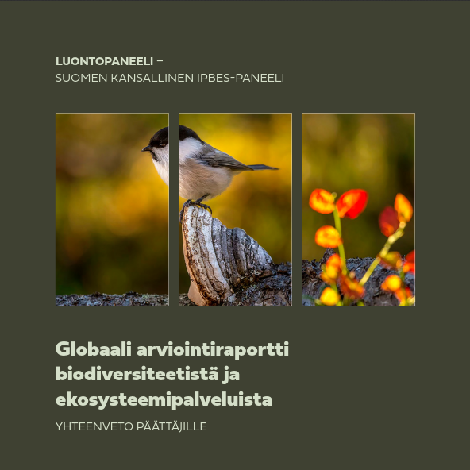
Toimenpidesuosituksia 2/2
Suomen luontopaneelin politiikkasuositukset luontokadon pysäyttämiseksi
Luonnon monimuotoisuuden suojelun ja ilmastonmuutoksen samanaikainen huomiointi
Hiilinielujen kasvattaminen kehittämällä Metso-ohjelmaa
Metsien kiertoaikojen kasvattaminen ja jatkuvan kasvatuksen lisääminen
Kannustimien luominen monimuotoisuutta lisääviin ja ilmastopäästöjä hillitseviin metsänkäsittely- ja viljelymenetelmiin
Luonnon monimuotoisuuden suojelua edistävien virastojen ja tutkimuslaitosten resurssien vahvistaminen
Riittävän hallinnollisen henkilöstöresurssin ja riippumattoman valvonnan varmistaminen
Tutkimustiedon lisääminen heikosti tunnetuista lajeista
Lähde: Suomen kansallinen luontopaneeli ja Ympäristötiedon foorumi 2019
Notes:
Metso-ohjelmaa rahoittamalla voidaan edistää myös metsien hiilensidontaa

Slide 14
Suomen luontopaneelin skenaariotarkastelu
Suomen luontopaneelin (2023) mukaan:
Luontokato on pysäytettävissä Suomessa panostamalla suojeluun, ennallistamiseen ja talousmetsien luonnonhoitoon EU:n biodiversiteettistrategian ja ennallistamisasetuksen mukaisesti
Asteittaiset ja väliaikaiset toimenpiteet eivät riitä, vaan tarvitaan pitkäaikaista sitoutumista luontokadon pysäyttämiseen tähtäävään politiikkaan
Asetetaan toiminnallisia, määrällisiä ja aikaan sidottuja tavoitteita
Pidetään sovituista ja vaikuttaviksi todetuista luonnonsuojeluohjelmien toimenpiteistä kiinni
Lisätään luonnonsuojelun rahoitusta ja sen piirissä olevaa pinta-alaa
Hillitään heikennyksiä luonnon elpymistä tukevien toimien lisäksi
Lisätään monimuotoisuutta edistävien luonnonhoitotoimien käyttöä mm. neuvonnan avulla
Lähde: Suomen luontopaneeli 2023
Notes:
Pelkkä valtion raha ei riitä luonnonsuojelun toteuttamiseen riittävässä mittakaavassa. Yksityistä rahaa luonnonsuojelun piiriin voitaisiin tuoda mm. ekologisella kompensaatiolla, jonka käyttö mahdollistettiin luonnonsuojelulain uudistuksen yhteydessä kesäkuussa 2023.
IBC-Carbon –hankkeen suosituksia:
Metsänomistajille tulee jakaa enemmän tietoa talousmetsien luonnonhoidosta, vaihtoehtoisista metsänkäsittelytavoista ja metsäsertifikaattien hyödyistä.
Kaikkia sertifiointijärjestelmiä tulisi kehittää ekologisesti vaikuttavammiksi.
Metso-ohjelmasta tulee tehdä pysyvä osa suomalaista metsätaloutta ja sitä olisi syytä laajentaa muihinkin kuin metsäluontotyyppeihin.

Slide 15
Yhteisoptimointi
Ilmastonmuutoksen ja luontokadon samanaikainen hillitseminen onnistuu suojelemalla korkean monimuotoisuuden metsiä, joissa on merkittäviä hiilivarastoja
Metsien suojelu ja suometsien jatkuvapeitteinen kasvatus edistävät EU:n biodiversiteettistrategian tavoitteita ja maankäyttösektorin tavoitetta kasvattaa nieluja
Mallinnus- ja yhteisoptimointityökalujen kehittäminen auttaa ilmasto- ja luontotoimien synergioiden ja ristiriitojen tunnistamisessa
Suomessa monien metsäkohteiden hiilivarastojen vapaaehtoiseen suojeluun ei vielä ole riittäviä kannustimia
Ratkaisuna on esitetty muun muassa ilmastorahoituksen ohjaamista METSO-ohjelmaan kattamaan maanomistajille suojelusta maksettavia hiilikorvauksia
Lähde: IBC-Carbon -hankkeen tietokortti Luontokadon ja
ilmastonmuutoksen kannalta tärkeiden metsien tunnistaminen ja
Hiilikorvaus osaksi METSO-ohjelmaa tehostamaan vanhojen metsien ja hiilivarastojen suojelua

Slide 16
Lähteet
Forsius, M, Holmberg, M., Junttila, V., Kujala, H., Schulz, T., Paunu, V.-V., Savolahti, M., Minunno, F., Akujärvi, A., Bäck, J., Grönroos, J., Heikkinen, R.K., Karvosenoja, N., Mäkelä, A., Mikkonen, N., Pekkonen, M., Rankinen, K. & Virkkala R. 2023. Modelling the regional potential for reaching carbon neutrality in Finland: Sustainable forestry, energy use and biodiversity protection. Ambio (online)
IBC-Carbon -hankkeen tietokortti. Luontokadon ja ilmastonmuutoksen kannalta tärkeiden metsien tunnistaminen. Saatavilla: https://www.ibccarbon.fi/fi-FI/Materiaalit
IBC-Carbon -hankkeen tietokortti. Metsien suojelun keskeiset näkökulmat. Saatavilla: https://www.ibccarbon.fi/fi-FI/Materiaalit
IBC-Carbon -hankkeen tietokortti. Vanha metsä on luonnonkirjon kehto ja hiilen varasto. Saatavilla: https://www.ibccarbon.fi/fi-FI/Materiaalit
Kotiaho, J. S., Bäck, J., Herzon, I., Häyrynen, S., Jokimäki, J., Kallio, K. P., Kulmala, L., Laine, I., Lehikoinen, A., Nieminen, T.M., Oksanen, E., Onkila, T., Pappila, M., Silfverberg, O., Sinkkonen, A., Sääksjärvi, I. ja Kangas, J. 2023. Suomen luonnon tila ja tulevaisuus – toimenpidekuilun analyysi ja ratkaisuja luontokadon pysäyttämiseksi. Suomen Luontopaneelin julkaisuja 4A/2023.
Maa- ja metsätalousministeriö. 2023. Metsien suojelu ja monimuotoisuus Suomessa -infokuvia. Saatavilla: https://mmm.fi/metsat/monimuotoisuus-ja-suojelu
Suomen kansallinen luontopaneeli ja Ympäristötiedon foorumi. 2019. Globaali arviointiraportti biodiversiteetistä ja ekosysteemipalveluista.

Slide 17
Logot

